Slide 1
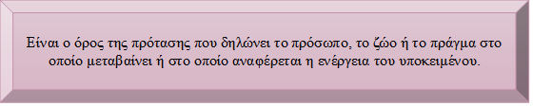
ΑΝΤΙΚΕΙΜΕΝΟ
Μπαίνει συνήθως σε αιτιατική και το βρίσκουμε αν απαντήσουμε στην ερώτηση: τι; ποιον; ποια; σε ποιον, σε ποια;

Slide 2
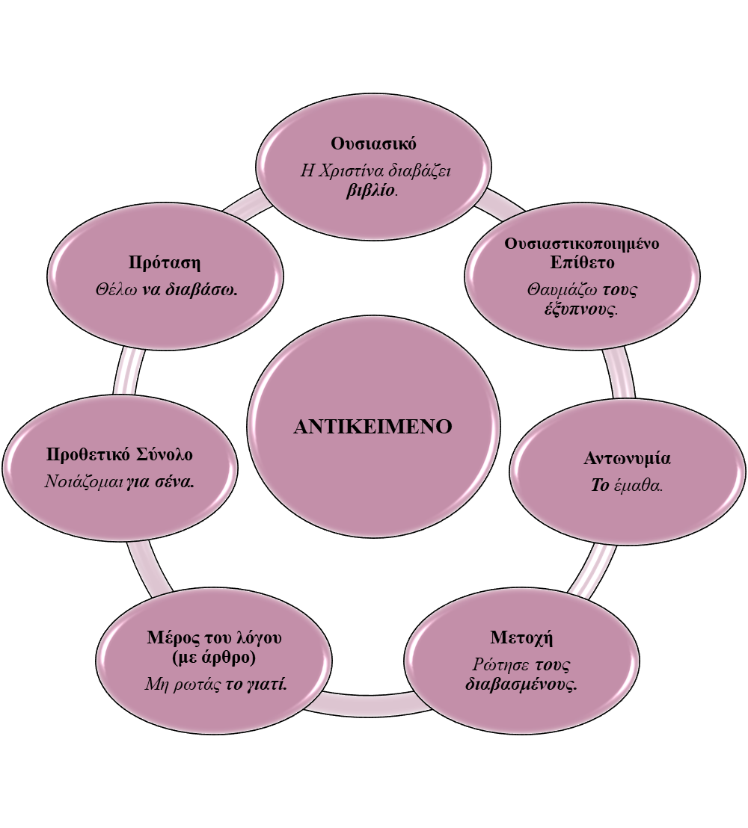
ΜΟΡΦΕΣ ΑΝΤΙΚΕΙΜΕΝΟΥ
Το αντικείμενο μπαίνει μόνο στις πλάγιες πτώσεις, δηλαδή στη γενική και στην αιτιατική. Ποτέ δεν μπαίνει στην ονομαστική.

Slide 3
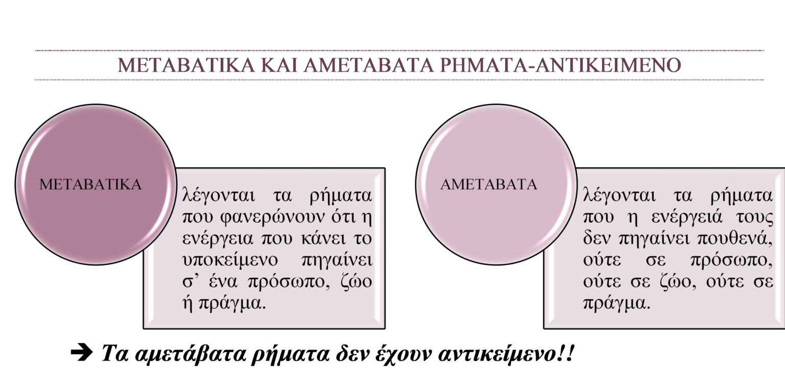
ΜΕΤΑΒΑΤΙΚΑ ΚΑΙ ΑΜΕΤΑΒΑΤΑ ΡΗΜΑΤΑ
ΠΡΟΣΟΧΗ!!!
Πολλά ρήματα είναι κάποιες φορές μεταβατικά και κάποιες φορές αμετάβατα ανάλογα με τα συμφραζόμενα.
π.χ. Ο μαθητής διάβασε δυνατά. (αμετάβατο)
Ο μαθητής διάβασε το βιβλίο. (μεταβατικό)

Slide 4
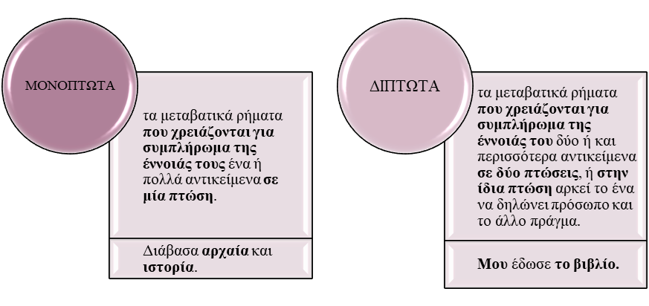
ΜΕΤΑΒΑΤΙΚΑ ΡΗΜΑΤΑ

Slide 5
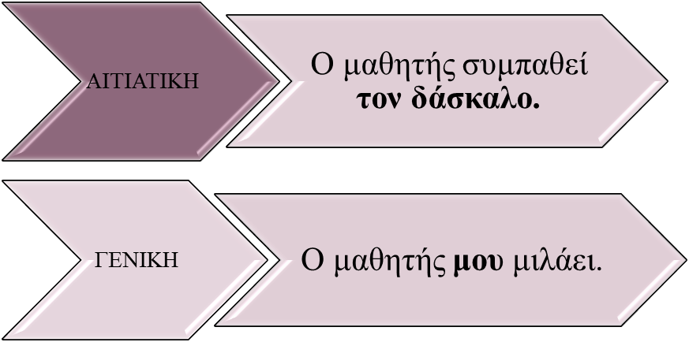
ΜΟΝΟΠΤΩΤΑ ΡΗΜΑΤΑ
ΠΑΡΑΤΗΡΗΣΕΙΣ:
1.Συχνά το αντικείμενο σε γενική αντικαθίσταται από εμπρόθετο αντικείμενο.
π.χ. Ο μαθητής μιλάει σε μένα.
2.Όταν ένα ρήμα παίρνει ως αντικείμενο μια λέξη που παράγεται από την ίδια ρίζα με το ρήμα ή από μια ρίζα με παρόμοια σημασία, τότε το αντικείμενο λέγεται σύστοιχο. Σε διαφορετική περίπτωση ονομάζεται εξωτερικό.
Τραγουδούσε το τραγούδι (ίδια ρίζα)
Χόρευαν καλαματιανό (παρόμοια σημασία)
Παίρνουν αντικείμενο σε:

Slide 6
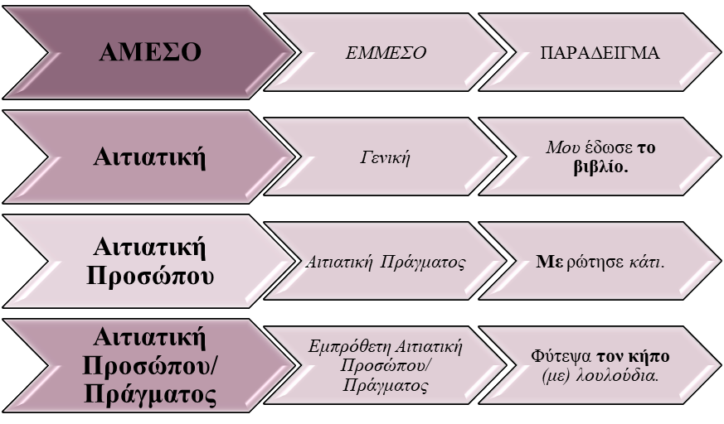
ΔΙΠΤΩΤΑ ΡΗΜΑΤΑ
Παίρνουν αντικείμενο σε:
Λέγεται άμεσο εκείνο στο οποίο πηγαίνει άμεσα η ενέργεια του υποκειμένου.
Λέγεται έμμεσο εκείνο στο οποίο πηγαίνει έμμεσα η ενέργεια του υποκειμένου.

Slide 7
ΠΑΡΑΤΗΡΗΣΕΙΣ:
1.Όταν έχουμε ένα αντικείμενο σε πτώση γενική και το δεύτερο αντικείμενο σε αιτιατική στην πρόταση, τότε η γενική θα είναι το έμμεσο αντικείμενο και η πρόταση το άμεσο.
2.Στην περίπτωση με δύο αντικείμενα σε αιτιατική:
α.Όταν έχουμε δύο αντικείμενα σε αιτιατική από τα οποία το ένα δηλώνει πρόσωπο και το άλλο πράγμα, άμεσο είναι το αντικείμενο που δεν μπορεί να αντικατασταθεί, ενώ έμμεσο αυτό που μπορεί να αντικατασταθεί από εμπρόθετο.
Η καθηγήτρια διδάσκει αρχαία (άμεσο) τους μαθητές (έμμεσο).
Η καθηγήτρια διδάσκει αρχαία (άμεσο) στους μαθητές (έμμεσο).
β.Όταν έχουμε δύο αντικείμενα σε αιτιατική τα οποία δηλώνουν πρόσωπο, άμεσο είναι το αντικείμενο που δεν μπορεί να αντικατασταθεί, ενώ έμμεσο αυτό που μπορεί να αντικατασταθεί από εμπρόθετο.
Παρουσίασε τον νέο μαθητή (άμεσο) στα παιδιά (έμμεσο).
γ. Όταν έχουμε δύο αντικείμενα σε αιτιατική τα οποία δηλώνουν πράγμα, άμεσο είναι το αντικείμενο που δεν μπορεί να αντικατασταθεί, ενώ έμμεσο αυτό που μπορεί να αντικατασταθεί από εμπρόθετο.
Γέμισα την κασετίνα (άμεσο) μολύβια (με μολύβια – έμμεσο).

Slide 8
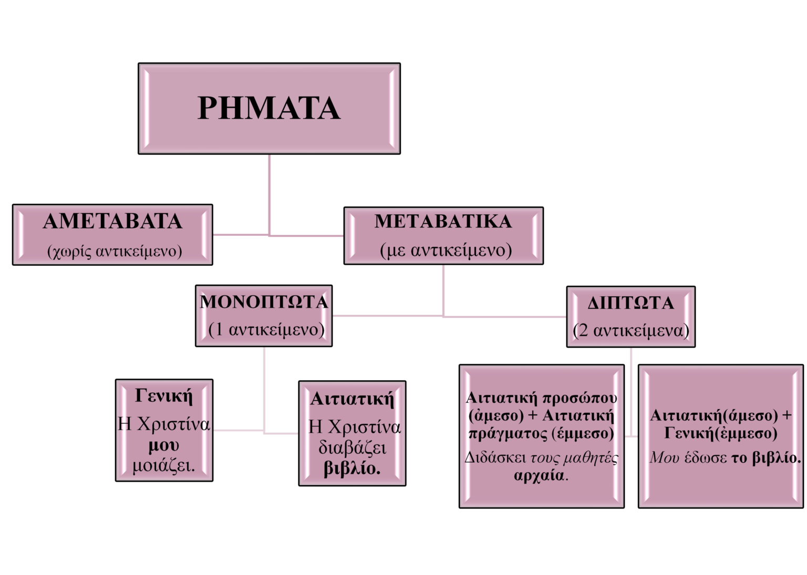

Slide 9
ΑΣΚΗΣΕΙΣ
http://users.sch.gr/ipap/Ellinikos%20Politismos/Yliko/askisis%20nea/antikeimeno-the.htm
http://users.sch.gr/ipap/Ellinikos%20Politismos/Yliko/askisis%20nea/antikeimeno-nea/antikeimeno-nea-1.htm
http://users.sch.gr/ipap/Ellinikos%20Politismos/Yliko/askisis%20nea/mon-dip.htm
http://users.sch.gr/ipap/Ellinikos%20Politismos/Yliko/askisis%20nea/ant-nea11.htm
http://users.sch.gr/ipap/Ellinikos%20Politismos/Yliko/askisis%20nea/antikeimeno-nea/anti-ktg-nea-1.htm
ΒΙΝΤΕΟΜΑΘΗΜΑ
https://www.youtube.com/watch?v=xAfdInW537I
Καλό διάβασμα!

Slide 10
Άσκηση: Στις παρακάτω προτάσεις να βρείτε
α)τα μεταβατικά και αμετάβατα, τα μονόπτωτα και δίπτωτα ρήματα,
β)τα αντικείμενα,
γ) τη μορφή των αντικειμένων.
1. Ο ήλιος ανέτειλε νωρίς σήμερα.
2. Ο Δημήτρης αγόρασε καινούργιο αυτοκίνητο.
3. Ο παππούς μας έστειλε πολλά δώρα για τις γιορτές.
4. Εχθές αγόρασαν γλυκά, σοκολατάκια και καραμέλες.
5. Έζησε δύσκολη ζωή ως μετανάστης.
6. Δεν εκτιμά καθόλου τους άπληστους.
7. Συνέχεια υποστήριζε τους αδικημένους.
8. Αποφάσισαν να αγοράσουν σπίτι.
9. Ενδιαφερόμαστε πολύ για την πρόοδό σου.
10. Έβαλε τα ξύλα στο τζάκι.
11. Συζητούν σήμερα οι γονείς με τα παιδιά τους;
12. Φυσικά, θεωρώ τον Ανέστη εγωιστή.

